Slide 1
图论及其应用
任课教师：杨春
Email: yc517922@126.com
数学科学学院

Slide 2
第四章 欧拉图与哈密尔顿图
主要内容
一、欧拉图与中国邮路问题
二、哈密尔顿图
三、度极大非哈密尔顿图与TSP问题
四、超哈密尔顿图问题
教学时数
安排8学时讲授本章内容

Slide 3
本次课主要内容
欧拉图与中国邮路问题
(一)、欧拉图及其性质
(二)、Fleury算法
(三)、中国邮路问题

Slide 4
(一)、欧拉图及其性质
1、欧拉图的概念
(1)、问题背景---欧拉与哥尼斯堡七桥问题
问题：对于图G，它在什么条件下满足从某点出发，经过每条边一次且仅一次，可以回到出发点？

Slide 5
哥尼斯堡城(位于德国北部), 在欧拉的生活与图论历史中扮演着非常重要角色。因为它，产生了著名的欧拉图定理，因为它，产生了图论。
注：一笔画----中国古老的民间游戏
要求：对于一个图G, 笔不离纸, 一笔画成.
(2)、欧拉图概念
定义1 对于连通图G，如果G中存在经过每条边的闭迹，则称G为欧拉图，简称G为E图。欧拉闭迹又称为欧拉环游，或欧拉回路。
1
2
1
2
1
2
4
3
3
4
3
4
欧拉图
非欧拉图有欧拉迹
非欧拉图无欧拉迹

Slide 6
2、欧拉图的性质
定理1 下列陈述对于非平凡连通图G是等价的：
(1) G是欧拉图；
(2) G的顶点度数为偶数；
(3) G的边集合能划分为圈。
证明: (1)→(2)
由(1)，设 C是欧拉图G的任一欧拉环游，v是G中任意顶点，v在环游中每出现一次，意味在G中有两条不同边与v关联，所以，在G中与v关联的边数为偶数，即v的度数为偶数，由v的任意性，即证明(2)。
(2)→(3)
由于G是连通非平凡的且每个顶点度数为偶数，所以G中至少存在圈C₁,从G中去掉C₁中的边，得到G的生成

Slide 7
子图G₁,若G₁没有边，则(3)成立。否则，G₁的每个非平凡分支是度数为偶数的连通图，于是又可以抽取一个圈。反复这样抽取，E(G)最终划分为若干圈。
(3)→(1)
设C₁是G的边划分中的一个圈。若G仅由此圈组成，则G显然是欧拉图。
否则，由于G连通，所以，必然存在圈C₂,它和C₁有公共顶点。于是，C₁∪C₂是一条含有C₁与C₂的边的欧拉闭迹，如此拼接下去，得到包含G的所有边的一条欧拉闭迹。即证G是欧拉图。
推论1 连通图G是欧拉图当且仅当G的顶点度数为偶。
推论2 连通非欧拉图G存在欧拉迹当且仅当G中只有两个顶点度数为奇数。

Slide 8

例1 下面图中谁是欧拉图？谁是非欧拉图但存在欧拉迹？谁是非欧拉图且不存在欧拉迹？
G₁
G₂
G₃
解：G₁是欧拉图；G₂是非欧拉图，但存在欧拉迹；G₃中不存在欧拉迹。
例2 证明：若G和H是欧拉图，则 是欧拉图。

Slide 9


证明：首先证明：对任意u ∈V(G), v ∈V(H),有：
事实上，设z是u的任意一个邻点，一定有(u, v)的一个邻点(z, v),反之亦然。同理，对于v的任意一个邻点w，一定有(u, v)的一个邻点(u, w), 反之亦然。即: (u, v)在乘积图中邻点个数等于u在G中邻点个数与v在H中邻点个数之和。
所以，G ,H是欧拉图，那么 顶点度数为偶数。
其次证明： 是连通的。
由于G, H都是欧拉图，所以都连通。设最短的u₁--u₂路

Slide 10


最短的v₁--v₂路分别为：
那么，由乘积图的定义：在乘积图中有路：
这样，我们证明了 是连通的且每个顶点度数为偶数。即它是欧拉图。
(二)、Fleury(弗勒里)算法
该算法解决了在欧拉图中求出一条具体欧拉环游的方法。方法是尽可能避割边行走。
算法:
(1)、 任意选择一个顶点v₀,置w₀=v₀;

Slide 11
(2)、 假设迹w_{i}=v₀e₁v₁…e_{i}v_{i}已经选定，那么按下述方法从E-｛e₁,e₂,…,e_{i}｝中选取边e_{i+1}:
1)、 e_{i+1}与v_{i}相关联；
2)、除非没有别的边可选择，否则 e_{i+1}不能是
G_{i}=G-｛e₁,e₂,…,e_{i}｝的割边。
(3)、 当(2)不能执行时，算法停止。
例3 在下面欧拉图G中求一条欧拉回路。
d
f
h
a
b
c
e
g
i
j
图G

Slide 12
解：
d
f
h
a
b
c
e
g
i
j
图G
例4 某博物馆的一层布置如下图，其中边代表走廊，结点e是入口，结点g是礼品店，通过g我们可以离开博物馆。请找出从博物馆e进入，经过每个走廊恰好一次，最后从g处离开的路线。
d
j
b
a
h
i
e
g
c
f

Slide 13
解：图中只有两个奇度顶点e和g,因此存在起点为e,终点为g的欧拉迹。
为了在G中求出一条起点为e,终点为g的欧拉迹，在e和g间添加一条平行边m
d
j
b
a
h
i
e
g
c
f
m
用Fleury算法求出欧拉环游为：
emgcfabchbdhgdjiejge
所以：解为：egjeijdghdbhcbafcg

Slide 14
例4 证明：若G有2k>0个奇数顶点，则存在k条边不重的迹Q₁,Q₂,…,Q_{k}，使得：
证明：不失一般性，只就G是连通图进行证明。
设G=(n, m)是连通图。令v_{l}，v₂，…,v_{k},v_{k+1},…,v_{2k}是G的所有奇度点。
在v_{i}与v_{i+k}间连新边e_{i}得图G*（1≦i≦k).则G*是欧拉图，因此，由Fleury算法得欧拉环游C.
在C中删去e_{i} （1≦i≦k).得k条边不重的迹Q_{i} （1≦i≦k):

Slide 15
(三)、中国邮路问题
1962年，中国数学家管梅谷提出并解决了“中国邮路问题”
1、问题
邮递员派信的街道是边赋权连通图。从邮局出发，每条街道至少行走一次，再回邮局。如何行走，使其行走的环游路程最短？
如果邮路图本身是欧拉图，那么由Fleury算法，可得到他的行走路线。
如果邮路图本身是非欧拉图，如何重复行走街道才能使行走总路程最短？

Slide 16
2、管梅谷的结论
定理2 若W是包含图G的每条边至少一次的闭途径，则W具有最小权值当且仅当下列两个条件被满足：
(1) G的每条边在W中最多重复一次；
(2) 对于G的每个圈上的边来说，在W中重复的边的总权值不超过该圈非重复边总权值。
证明：“必要性”
首先，设G是连通非欧拉图，u与v是G的两个奇度顶点，把连接u与v的路上的边改为2重边，则路中的点的度数奇偶性没有改变，仍然为偶数，但u与v的度数由奇数变成了偶数。如果对G中每对奇度点都如此处理，则最终得到的图为欧拉图。设该图为G₁.

Slide 17
其次，对G₁作修改：
如果在G₁中，边e重复数大于2，则在G₁中删掉2条重复的e边后，所得之图仍然是包含G的欧拉图。
在G₁中，对每组平行边都做上面的处理，最后得到一个重复边数最多为1的包含G的欧拉图G₂。
这说明，若W是包含G的所有边的欧拉环游，则G中每条边至多在W里出现两次。这就证明了(1).
又设C是G₂中任意一个圈，在该圈中，如果重复边的总权值超过该圈中非重复边总权值，那么可以把该圈中平行边改为非平行边，而把非平行边改为平行边，如此修改，得到的图仍然是包含G的欧拉图，但对应的欧拉环游长度减小了。

Slide 18
这就是说，只要对G₂的每个圈都作上面的修改，最后得到的图仍然为包含G的欧拉图，而最后的图正好满足(2).
“充分性”(略)
例5 求包含下图G的一个最优欧拉环游。
v₂
5
v₃
2
3
1
2
2
v₇
v₁
v₄
4
5
3
3
v₆
3
v₅
G

Slide 19


解：由定理2：
v₂
5
v₃
v₂
5
v₃
2
3
2
3
1
2
2
1
2
2
v₇
v₁
v₇
v₄
v₁
v₄
4
4
5
3
5
3
3
3
v₆
3
v₅
v₆
3
v₅
G
v₂
5
v₃
v₂
5
v₃
2
3
3
1
2
2
1
2
2
v₇
2
v₄
v₇
v₄
v₁
4
5
3
v₁
4
5
3
3
3
v₆
3
v₅
v₆
3
v₅

Slide 20
例6 如果一个非负权的边赋权图G中只有两个奇度顶点u与v,设计一个求其最优欧拉环游的算法。
解： 1、 算法
(1)、 在u与v间求出一条最短路P; (最短路算法)
(2)、 在最短路P上，给每条边添加一条平行边得G的欧拉母图G*;
(3)、 在G的欧拉母图G* 中用Fleury算法求出一条欧拉环游。
2、 算法证明

Slide 21
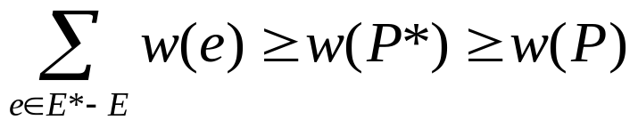
定理：用上面方法求出的欧拉环游是最优欧拉环游。
证明：设u与v是G的两个奇度顶点,G*是G的任意一个欧拉母图。
考虑G*[E*-E], 显然它只有两个奇数顶点u与v, 当然它们必须在G*[E*-E]的同一个分支中，因此，存在(u, v)路P*.
所以，
即证明定理。
例如：求出下图的一条最优欧拉环游。

Slide 22
u
1
4
y
5
x
2
2
1
w
2
3
z
6
3
2
v
G
u
解：
1
4
y
5
x
2
2
1
w
2
3
z
6
3
2
v
G
最优欧拉环游：x u y w v z w y x u w v x z y x

Slide 23
作业
P97---99 习题4 ： 1, 2, 3, 7, 8, 9

Slide 25
图论及其应用
任课教师：杨春
Email: yc517922@126.com
数学科学学院

Slide 26
本次课主要内容
哈密尔顿图
(一)、哈密尔顿图的概念
(二)、性质与判定

Slide 27
(一)、哈密尔顿图的概念
1、背景
1857年， 哈密尔顿发明了一个游戏(Icosian Game).它是由一个木制的正十二面体构成，在它的每个棱角处标有当时很有名的城市。游戏目的是“环球旅行”。为了容易记住被旅游过的城市 ，在每个棱角上放上一个钉子，再用一根线绕在那些旅游过的城市上(钉子),由此可以获得旅程的直观表示。
十二面体

Slide 28
哈密尔顿把该游戏以25英镑的价格买给了J.Jacques and Sons公司 (该公司如今以制造国际象棋设备而著名) ，1859年获得专利权。但商业运作失败了。
该游戏促使人们思考点线连接的图的结构特征。这就是图论历史上著名的哈密尔顿问题。
哈密尔顿(1805---1865),爱尔兰数学家。个人生活很不幸，但兴趣广泛：诗歌、光学、天文学和数学无所不能。他的主要贡献是在代数领域，发现了四元数(第一个非交换代数)，他认为数学是最美丽的花朵。
2、哈密尔顿图与哈密尔顿路
定义1 如果经过图G的每个顶点恰好一次后能够回到出发点，称这样的图为哈密尔顿图，简称H图。所经过的闭途径是G的一个生成圈，称为G的哈密尔顿圈。

Slide 29
例1、正十二面体是H图。
十二面体

Slide 30
例2 下图G是非H图。
u
v
图G
证明：因为在G中，边uv是割边，所以它不在G的任意圈上，于是u与v不能在G的同一个圈上。故G不存在包括所有顶点的圈，即G是非H图。
定义2 如果存在经过G的每个顶点恰好一次的路，称该路为G的哈密尔顿路，简称H路。
u
v
图G

Slide 31



(二)、性质与判定
1、性质
定理1 (必要条件) 若G为H图，则对V(G)的任一非空顶点子集S，有：
证明：G是H图，设C是G的H圈。则对V(G)的任意非空子集S, 容易知道:
所以，有：

Slide 32

注：不等式为G是H图的必要条件，即不等式不满足时，可断定对应图是非H图。
例3 求证下图是非H图。
1
2
3
4
5
7
6
G
9
8
证明：取S=｛2, 7, 6｝,则有：
所以由定理1知，G为非H图。

Slide 33
注意：满足定理1不等式的图不一定是H图。
例如：著名的彼德森图是非H图，但它满足定理1的不等式。
Peterson图
彼得森(1839----1910)，丹麦哥本哈根大学数学教授。家境贫寒，因此而辍过学。但19岁就出版了关于对数的专著。他作过中学教师，32岁获哥本哈根大学数学博士学位，然后一直在该大学作数学教授。

Slide 34
彼得森是一位出色的名教师。他讲课遇到推理困难时，总是说：“这是显而易见的”，并让学生自己查阅他的著作。同时，他是一位有经验的作家，论述问题很形象，讲究形式的优雅。
1891年，彼得森发表了一篇奠定他图论历史地位的长达28页的论文。这篇文章被公认是第一篇包含图论基本结论的文章。同时也是第一次在文章中使用“图”术语。
1898年，彼得森又发表了一篇只有3页的论文，在这篇文章中，为举反例构造了著名的彼得森图。

Slide 35
2、判定
图的H性判定是NP-困难问题。到目前为止，有关的定理有300多个，但没有一个是理想的。拓展H图的实用特征仍然被图论领域认为是重大而没有解决的问题。
图的哈密尔顿问题和四色问题被谓为挑战图论领域150年智力极限的总和。三位数学“诺奖”获得者ErdÖs、Whitney 、 Lovász 以及Dirac、Ore等在哈密尔顿问题上有过杰出贡献。
下面，介绍几个著名的定理。

Slide 36
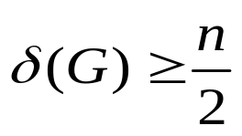
定理2 (充分条件) 对于n≧3的单图G，如果G中有：
那么G是H图。
证明: 若不然，设G是一个满足定理条件的极大非H简单图。显然G不能是完全图，否则，G是H图。
于是，可以在G中任意取两个不相邻顶点u与v。考虑图G + u v，由G的极大性，G+ u v是H图。且G+ u v的每一个H圈必然包含边u v。

Slide 37

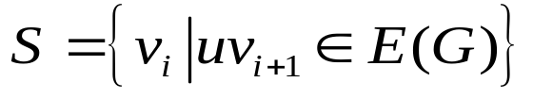
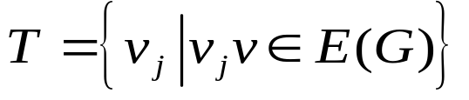
所以，在G中存在起点为u而终点为v的H路P。
不失一般性，设起点为u而终点为v的H路P为：
P
v₁
v₂
v₃
v_{i}
v_{i+1}
v_{n-1}
v_{n}
令：

Slide 38

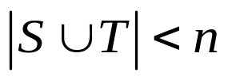




对于S与T, 显然，
所以：
另一方面：可以证明：
否则，设
那么，由
由
P
v₁
v₂
v₃
v_{i}
v_{i+1}
v_{n-1}
v_{n}
这样在G中有H圈，与假设矛盾！

Slide 39
于是：
这与已知 矛盾！
注：该定理是数学家 Dirac在1952年得到的。该定理被认为是H问题的划时代奠基性成果。
Dirac曾经是丹麦奥尔胡斯大学知名教授，杰出的数学研究者。其父亲(继父)是在量子力学中做出卓越贡献的物理学家狄拉克，1933年获诺贝尔物理学奖。Dirac发表关于H问题论文39篇。他1952年的定理将永载史册！

Slide 40

1960年，美国耶鲁大学数学家奥尔院士考察不相邻两点度和情况，弱化了Dirac条件 ，得到一个光耀千秋的结果。
Ore发表关于H问题论文59篇。
定理3 (充分条件) 对于n≧3的单图G，如果G中的任意两个不相邻顶点u与v，有：
那么，G是H图。
注: (1) 该定理证明和定理2可以完全一致！
(2) 该定理的条件是紧的。例如：设G是由K_{k+1}的一个顶点和另一个K_{k+1}的一个顶点重合得到的图，那么对于G

Slide 41

的任意两个不相邻顶点u与v，有：
但G是非H图。
G=K₁+2(K₃)
1976年，牛津大学的图论大师Bondy(帮迪)等在Ore定理基础上，得到图G和它的闭包间的同哈密尔顿性。
注：帮迪的书《图论及其应用》是一本经典必读教材。有中译本和习题解答。吴望祖译 。

Slide 42
引理1 对于单图G，如果G中有两个不相邻顶点u与v，满足：
那么G是H图当且仅当G + u v是H图。
证明：略
定义3 在n阶单图中，若对d (u) + d (v) ≧n 的任意一对顶点u与v，均有u a dj v , 则称G是闭图。
非闭图
闭图

Slide 43

引理2 若G₁和G₂是同一个点集V的两个闭图，则G=G₁∩G₂是闭图。
证明：任取u, v∈V(G₁ ∩ G₂)，如果有：
易知：
因G₁与G₂都是闭图，所以u与v在G₁与G₂中都邻接，所以，在G中也邻接。故G是闭图。

Slide 44

注：G₁与G₂都是闭图，它们的并不一定是闭图。
例如：
G₁
G₂
尽管G₁与G₂是闭图，但其并不是闭图！

Slide 45

定义4 称 是图G的闭包，如果它是包含G的极小闭图。
注：如果G本身是闭图，则其闭包是它本身；如果G不是闭图，则由定义可以通过在度和大于等于n的不相邻顶点对间加边来构造G的闭图。例如：
G
引理3 图G的闭包是唯一的。(证明略)

Slide 46
定理4(帮迪——闭包定理) 图G是H图当且仅当它的闭包是H图。
证明：“必要性”显然。
“充分性” ：假设G的闭包是H图，我们证明G是H图。
假设G的闭包和G相同，结论显然。
若不然，设e_{i} (1≦i≦k)是为构造G的闭包而添加的所有边，由引理1，G是H图当且仅当G+e₁是H图， G+e₁是H图当且仅当G+e₁+e₂是H图,…, 反复应用引理1，可以得到定理结论。
由于完全图一定是H图，所以由闭包定理有：
推论1：设G是n≧3的单图，若G的闭包是完全图，则G是H图。

Slide 47
由闭包定理也可以推出Dirac和Ore定理：
推论1：设G是n≧3的单图。
(1) 若δ(G)≧n/2,则G是H图(Dirac定理);
(2) 若对于G中任意不相邻顶点u与v，都有d(u)+d(v)≧n,则G是H图.(Ore定理)
在闭包定理的基础上，Chvátal和帮迪进一步得到图的H性的度序列判定法。
定理5(Chvátal——度序列判定法) 设简单图G的度序列是(d₁,d₂,…,d_{n}), 这里，d₁≦d₂≦…≦d_{n},并且n≧3.若对任意的m<n/2,或有 d_{m}>m,或有d_{n-m} ≧ n-m,则G是H图。
萨瓦达定理的证明方法：证G的闭包是完全图。

Slide 48





例4 求证下图是H图。
1
2
3
4
5
7
6
G
9
8
证明：在G中有：
因n=9,所以，m=1,2,3,4

Slide 49
所以，由度序列判定法，G是H图。
注 ：哈密尔顿图研究简介
哈密尔顿问题的研究一直是图论热点。研究历史大致情况如下：
(1) 1952年Dirac定理是研究的奠基性结果；
(2) 1962年Ore定理是Dirac定理的重要推进；
(3) 1976年帮迪的闭包定理是Ore定理的重要推进；
(4) 1985年时任剑桥大学兼伦敦大学教授的Nicos在弱化Ore定理条件基础上推进了Ore定理；
(5) 1996年GSU计算机系五个特聘教授之一的Chen和SCI
杂志《图论杂志》编委Egawa及SCI杂志《图论与组合》主编
Saito等再进一步推进Ore定理。

Slide 50
(6) 2007年, 赖虹建教授统一上面全部结果(见美国APPl. Math.Lett),似已是珠峰之极.
值得一提的是，福州大学的 范更华教授对H问题的研究也取得重要成就，他得出“范定理”：
范定理：若图中每对距离为2的点中有一点的度数至少是
图的点数的一半，则该图存在哈密尔顿圈。
该成果获得中国2005年度国家自然科学二等奖。

Slide 51
作业
P97---99 习题4 ： 10, 12

Slide 57
图论及其应用
任课教师：杨春
Email: yc517922@126.com
数学科学学院

Slide 58
本次课主要内容
度极大非哈密尔顿图与TSP问题
(一)、度极大非哈密尔顿图
(二)、TSP问题

Slide 59
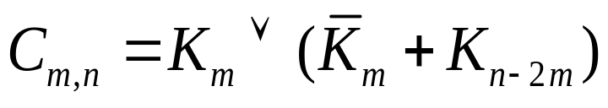
(一)、度极大非哈密尔顿图
1、定义
定义1 图G称为度极大非H图，如果它的度不弱于其它非H图。
2、C _{m, n}图
定义2 对于1≦ m <n/2 , C _{m, n} 图定义为：
例如，作出C_{1,5}与C_{2,5}

Slide 60





C_{1,5}
C_{2,5}
3、C_{m, n}的性质
引理1 对于1≦m <n/2 的图C _{m, n}是非H图。
证明：取S =V( k_{m}),则ω(G-S)=m+1>|S|=m,所以，由H图的性质知，G是非H图。
4、度极大非H图的特征

Slide 61
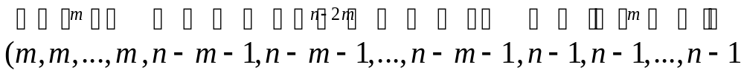
定理1 (Chvátal,1972)
若G是n≧3的非H单图，则G度弱于某个C _{m, n}图。
证明： 设G是度序列为 (d₁,d₂,…,d_{n})的非H单图，且d₁≦d₂≦…≦d_{n}, n≧3。
由度序列判定法：存在m<n/2,使得d_{m}≦m,且d_{n-m}<n-m.于是，G的度序列必弱于如下序列：
而上面序列正好是图C_{m,n}的度序列。
注： (1) 定理1刻画了非H单图的特征：从度序列角度看，C_{m, n}图族中某个图是某个n阶非H单图的极图。

Slide 62
(2) 定理的条件是充分条件而非必要条件。
例如：当n=5时，其度极大非H图族是：C_{1,5}与C_{2,5}
C_{1,5}
C_{2,5}
C_{1,5}的度序列是：(1,3,3,3,4), C_{2,5}的度序列是(2,2,2,4,4)。
而5阶圈C₅的度序列是: (2,2,2,2,2),尽管它度弱于C_{2,5},但是C₅是H图。

Slide 63
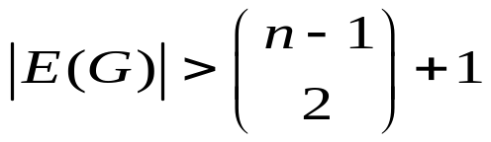
(3) 如果n阶单图G度优于所有的C_{m, n}图族，则G是H图。
例如：
G
G的度序列是(2,3,3,4,4),优于C_{1,5}的度序列 (1,3,3,3,4)和C_{2,5}的度序列 (2,2,2,4,4)。所以可以断定G是H图。
推论 设G是n阶单图。若n≧3且

Slide 64
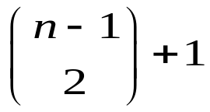
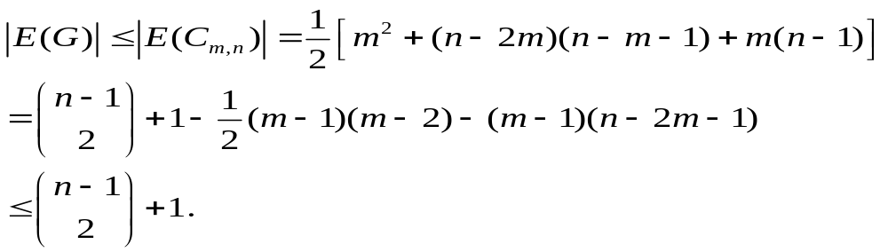
则G是H图；并且，具有n个顶点 条边的非H图只有C_{1,n}以及C_{2,5}.
证明: (1) 先证明G是H图。
若不然，由定理1，G度弱于某个C_{m, n} ,于是有：
这与条件矛盾！所以G是H图。

Slide 65
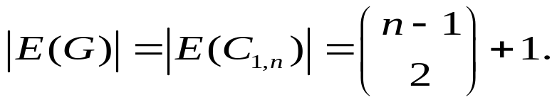
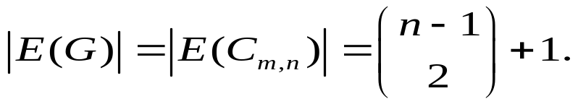
(2) 对于C_{1,n},有：
除此之外，只有当m=2且n=5时有：
这就证明了(2)。
注：推论的条件是充分而非必要的。

Slide 66
例如，在下图中，尽管C_{2,7}+uv的边数不满足推论不等式，可它是H图。
u
v
C_{2,7}+uv

Slide 67
例1 设G是度序列为(d₁,d₂,…,d_{n})的非平凡单图，且d₁≦d₂≦…≦d_{n}。证明：若G不存在小于(n+1)/2的正整数m，使得：d_{m}<m且d_{n-m+1}<n-m,则G有H路。
证明：在G之外加上一个新点v,把它和G的其余各点连接得图G₁
v
G
G₁
G₁的度序列为： (d₁+1,d₂+1,…,d_{n}+1, n)
由条件：不存在小于(n+1)/2的正整数m,使得d_{m}+1≦m,且d_{n-m+1}+1<n-m+1=(n+1)-m。于是由度序列判定定理知：G₁是H图，得G有H路。

Slide 68
例2 一只老鼠吃3*3*3立方体乳酪。其方法是借助于打洞通过所有的27个1*1*1 的子立方体。如果它从一角上开始，然后依次走向未吃的立方体，问吃完时是否可以到达中心点？
解：如果把每个子立方体模型为图的顶点，且两个顶点连线当且仅当两个子立方体有共同面。那么，问题转化为问该图中是否存在一条由角点到中心点的H路。
如果起点作为坐标原点，那么27个子立方体可以编码为：(1,1,1),(1,1,2),(1,1,3),(1,2,1),(1,2,2),(1,2,3),(1,3,1),…,(3,3,3)

Slide 69
容易知道：G是偶图，且如果(1,1,1)在X中，则中心点(2,2,2)必在Y中。
又容易知道：|X|=14, |Y|=13.
G中不存在由点(1,1,1)到点(2,2,2)的H路。否则，将(1,1,1)和(2,2,2)连线后得到的图G₁有H圈。
但是，G₁不能是H图。因为在G₁中，取S=Y,则可得到：14=ω(G₁-S)>|S|=13.
故，老鼠最后不能到达中心点。

Slide 70
(二)、TSP问题
TSP问题即旅行售货员问题，是应用图论中典型问题之一。问题提法为：一售货员要到若干城市去售货，每座城市只经历一次，问如何安排行走路线，使其行走的总路程最短。
在赋权图中求最小H圈是NP—难问题。理论上也已经证明：不存在多项式时间近似算法，使相对误差小于或等于某个固定的常数ε,即便是ε=1000也是如此。
已经使用过的近似算法很多，如遗传算法、最邻近算法、最近插值法、贪婪算法和边交换技术等。
下面介绍边交换技术。

Slide 71
1、边交换技术
(1)、在赋权完全图中取一个初始H圈C=v₁v₂,…,v_{n}v₁；
v_{n}
v₁
v₂
v_{j+1}
v_{j}
v_{i}
V_{i+1}
初始H圈C
(2)、如果存在下图中红色边，
且w(v_{i}v_{i+1})+ w(v_{j}v_{j+1})≧w(v_{i}v_{j})+ w(v_{i+1}v_{j+1}),则把C修改为： C₁=v₁v₂,…,v_{i}v_{j}…v_{i+1}v_{j+1}…,v_{n}v₁
v_{n}
v₁
v₂
v_{j+1}
v_{j}
v_{i}
V_{i+1}

Slide 72
例3 采用边交换技术求赋权完全图的一个近似最优H圈。
L
60
56
51
70
MC
T
2
13
61
21
35
78
68
NY
Pe
68
57
36
51
P_{a}

Slide 73

解：取初始圈为：
L
L
60
56
60
2
2
MC
51
P_{a}
T
T
13
21
13
36
78
Pe
NY
Pe
70
NY
51
36
78
21
P_{a}
MC

Slide 74
L
L
51
2
2
35
Pe
P_{a}
NY
56
P_{a}
51
35
13
36
21
51
T
NY
Pe
MC
68
70
21
70
13
MC
T
于是，求出一个近似最优解为：W(H) =192
注：为了得到进一步的优解，可以从几个不同的初始圈开始，通过边交换技术得到几个近似最优解，然后从中选取一个近似解。

Slide 75

2、最优H圈的下界
可以通过如下方法求出最优H圈的一个下界：
(1) 在G中删掉一点v(任意的)得图G₁;
(2) 在图G₁中求出一棵最小生成树T;
(3) 在v的关联边中选出两条权值最小者e₁与e₂.
若H是G的最优圈，则：

Slide 76
例如，估计例5中最优H圈的下界
解：在G中删掉点NY,求得G-NY的一棵最优生成树为：
L
T
56
13
51
35
MC
21
Pe
2
Pa
所以，W(H)≧122+35+21=178.

Slide 77
作业
P97---99 习题4 ： 13, 14，17

Slide 81
图论及其应用
任课教师：杨春
Email: yc517922@126.com
数学科学学院

Slide 82
本次课主要内容
超哈密尔顿图与超可迹图问题
(一)、超H图与超可迹图
(二)、E图和H图的关系

Slide 83
(一)、超H图与超H迹
定义1 若图G是非H图，但对于G中任意点v,都有G-v是H图，则称G是超H图。
定理1 彼得森图是超H图。
5
6
1
4
7
10
8
9
2
3
彼得森图
证明： (1) 证明彼得森图是非H图。

Slide 84
若不然，设C是G的H圈。
对于边12, 17,15来说，必然有两条边在C中。不失一般性，假定17,12在C中，那么，56，54也必然在C中。
5
6
1
4
7
10
8
9
2
3
彼得森图
又对于边28，23来说，在前面情况下，必有一条在C中。分两种情形讨论。

Slide 85
情形1：假如28在C中，则39，34在C中,从而7(10), 8(10)在C中
5
6
1
4
7
10
8
9
2
3
彼得森图
但这样得到圈：17(10)821。所以该情形不能存在。

Slide 86
情形2：假如23在C中，则86，8(10)在C中,从而39, 79在C中.
5
5
6
6
1
4
1
4
7
10
7
10
8
9
8
9
2
3
2
3
彼得森图
彼得森图
但这样得到圈：123971。所以该情形也不能存在。
上面推理说明，G中不存在H圈，即彼得森图是非H图。

Slide 87
(2) 证明对任意点v，G-v是H图。
由对称性，只需考虑下面两种情形: (a) G-1,（b）G-6
5
5
6
4
1
4
7
10
7
10
8
9
8
9
2
3
2
3
G-1
G-6
(a) G-1中有H圈：54328(10)7965
(b) G-6中有H圈：54397(10)8215
由(1)与(2)，G是超H图。

Slide 88
定义2 若G中没有H路，但是对G中任意点v，G-v存在H路，则称G是超可迹的。
数学家加莱曾经猜想：不存在超可迹的图。但该猜想被Horton和Thomassen以构图的方式否定了。
定理2 Thomassen图是超可迹图。
f
c
Ⅱ
Ⅰ
e
d
b
a
Ⅲ
Ⅳ
Thomassen图

Slide 89
定理证明分为两部分: (1) 证明G中不存在H路；(2) 证明对G中任意点v，有G-v存在H路。
f
c
(1) 证明G中不存在H路。
Ⅱ
Ⅰ
如图所示，将G用虚线分成对称的4部分：Ⅰ,Ⅱ,Ⅲ,Ⅳ 。
e
d
b
a
假设G有H路P,设该路的起点为α，终点为β。
Ⅲ
Ⅳ
不失一般性，设α∈ Ⅰ∪｛a｝。
Thomassen图
断言1： Ⅰ∪｛a｝ 中不存在以a , c , d三点中任意两点为端点的H路。
若不然，将推出彼得森图是H图。

Slide 90
断言2： Ⅰ∪Ⅱ ∪ ｛a， b｝ 中不存在以a 为端点的H路。
若不然，设Q是一条以a为起点的Ⅰ∪Ⅱ ∪ ｛a， b｝ 中的H路。那么，从a出发，沿着该路行走有两种可能: (1) 遍历了Ⅰ中所有点之后，从c或d进入Ⅱ，但这形成了Ⅰ ∪｛a｝ 中的以a, c或a, d为端点的H路，与断言1矛盾！
f
c
Ⅱ
Ⅰ
e
d
b
a
Ⅲ
Ⅳ
Thomassen图
(2) 没有遍历完Ⅰ ∪｛a｝ 中的顶点，假若从c进入Ⅱ，那么，必须遍历完Ⅱ ∪ ｛b｝ 的所有顶点后，才能从e进入Ⅰ。但这也会与断言1产生矛盾。

Slide 91
由前面假设：α∈ Ⅰ∪｛a｝。
情形1：α= a
f
c
我们沿着P作如下的行进：
Ⅰ
Ⅱ
e
d
(1) 假设是由a进入Ⅰ，要能够走完P,必须遍历Ⅰ∪Ⅱ 的所有顶点后由b进入Ⅲ，但这与断言2矛盾！
b
a
Ⅲ
Ⅳ
(2) 假设是由a进入Ⅳ，要能够走完P,必须遍历Ⅲ∪Ⅳ 的所有顶点后由b进入Ⅱ，但这也与断言2矛盾！
Thomassen图
所以，情形1不能成立！

Slide 92
情形2：α≠ a
我们沿着P作如下的行进：
f
c
(1) 假设是由α遍历了Ⅰ∪Ⅱ ∪｛b｝所有顶点从a进入Ⅳ，这与断言2矛盾！同样，假设是由α遍历了Ⅰ∪Ⅱ ∪｛a｝所有顶点从b进入Ⅳ，这也与断言2矛盾！
Ⅱ
Ⅰ
e
d
b
a
Ⅲ
Ⅳ
(2) 假设是由α开始，没有遍历Ⅰ∪Ⅱ ∪｛a ,b｝而从a或b进入Ⅲ∪Ⅳ，那么，要走完P,都必须遍历完Ⅲ∪Ⅳ的所有顶点后，才能重新进入Ⅰ∪Ⅱ 。但这要与断言2矛盾
Thomassen图
所以，情形2也不能成立！

Slide 93
综合上面的论述：得G中没有H路。
(2) 证明对G中任意点v，有G-v存在H路。
由对称性：我们取b和Ⅲ中顶点逐一分析即可。例如：
f
c
Ⅱ
Ⅰ
e
d
b
a
Ⅲ
Ⅳ
Thomassen图
综上所述：得Thomassen图是超可迹图。

Slide 94
关于H图的一些猜想
1、加莱猜想：不存在超可迹的图。
加莱猜想是错误的。Thomassen图否定了加莱猜想。
加莱(1912---1992) 匈牙利数学家。他和Erdos, 托兰是当时匈牙利国家数学竞赛获胜者，后来成为一生的朋友。
加莱深受哥尼的影响而对图论产生极大兴趣，以至于他对图论基础理论做出了重大贡献，推动了图论与组合数学的迅速发展。同时，他也是最早认识所谓的“极小--极大定理”重要性的数学家之一。
加莱为人谦虚低调，很少在公开场合露面。常常在赞扬别人工作时低估自己的成绩。不喜欢发表自己研究成果。

Slide 95
2、泰特猜想：任何3连通3正则可平面图是H图。
泰特猜想也是错误的。托特1946年构图否定了泰特猜想。
46个点的托特图
Lederberg等构造了最小的3连通3正则图非H图，有38个点。

Slide 96
如果泰特猜想正确，4色定理可得到证明。
托特(1917---2002) 英国著名数学家。1935年，入剑桥三一学院学习化学，并攻读了化学研究生，撰写了2篇化学论文。但是，他的兴趣是数学。在剑桥，他结识了3位数学专业的本科学生并成为终身朋友，合作发表数学论文。二战后，托特回到剑桥攻读数学研究生。研究生期间，发表了关于图的因子分解论文。在他的数学博士论文中，复兴了拟阵理论(惠特尼引入的).1948年博士毕业后，受20世纪伟大的几何学家Coxeter邀请前往多伦多大学任教，成为组合数学杰出学者。5年后到滑铁卢大学工作直到1984年退休。
托特是20世纪伟大的数学家之一，在近代数学史上占有一定的地位。主要功绩是提出并证明了图的完美匹配定理。

Slide 97
托特还喜欢写诗，在1969年写了一首反映图论的诗：
哥尼斯堡的一些市民，
岛屿作为顶点，
漫步在河畔。
四个点有奇数度”。
在普雷格尔河旁，
从哥尼斯堡到哥尼的书，
有七座桥相伴。
图论的传说正是如此，
“Euler,我们一起散步吧！”
而且越来越精彩，
那些市民在召唤。
绽放在密歇根和耶鲁
“我们在这七座桥上漫步，
经过每座桥仅一次。”
“你们做不到”，Euler大声吼道。
“结果就是这样，

Slide 98
3、纳什—威廉斯猜想：每个4连通4正则图是H图。
该猜想错误。Meredith构图对猜想进行了否定。
Meredith图
Meredith图是由彼得森图的每个顶点嵌入一个K_{3,4}作成。

Slide 99
4、托特猜想：每个3连通3正则偶图是H图。
该猜想错误。Coxeter构图对猜想进行了否定。
Coxeter图

Slide 100

5、普鲁默猜想：每个2连通图的平方是H图。
该猜想是正确的，已经得到证明。
定义：图G的平方G²是这样的图:
1
2
1
2
4
3
4
3
G
G²
值得一提的是：在H问题研究中，H图中H圈的计数问题也是一个研究方向。

Slide 101
定理：每个3正则H图至少有3个生成圈。
我院张先迪、李正良教授曾经也研究过H图中H圈的计数问题。90年在《系统科学与数学》学报上发表文章：“有限循环群上Cayley有向图的H回路”，得到了该类图的H圈的计数公式。
(二)、E图和H图的关系
从表面上看，E图与H图间没有联系。因为我们可以不费力地找到: (1) E图但非H图；(2) E图且H图；(3) H图但非E图; (4) 非E图且非H图.
E图但非H图
E且H图
H但非E图
非E且非H图

Slide 102


1、线图概念
定义3 设G是图，G的线图L(G)定义为：
特别地，定义G的n次迭线图L^{n}(G) 为：
x₁
x₂ x₃
x₁
x₂
x₃
x₄
G₁
x₄
G₂=L(G₁)
L(G₂)=L(L(G₁))

Slide 103
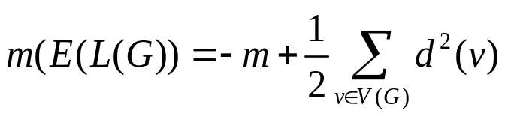

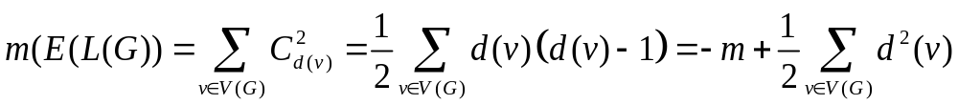
2、线图的性质
(1) 线图L(G)顶点数等于G的边数；若e=u v是G的边，则e作为L(G)的顶点度数为：d(e)=d(u)+d(v)-2 .
(2) 若G=(n, m), 则线图L(G) 边数为：
证明：由线图的定义，L(G)有m个顶点。对于G中任一顶点v，关联于该顶点的d(v)条边将产生L(G)中 条边。所以L(G)中的总边数为：

Slide 104

(3) 一个图同构于它的线图，当且仅当它是圈。
(4) 若图G和G₁有同构的线图，则除了一个是K₃而另一个是K_{1,3}外，G和G₁同构。(证明比较复杂)
3、从线图的角度考察E图与H图的关系
定义4 称S_{n}是图G的n次细分图，是指将G的每条边中都插入n个2度顶点。
G
S(G)
又记：

Slide 105
定理3 (1)若G是E图，则L(G) 既是E图又是H图。
(2)若G是H图，则L(G)是H图。
注：该定理逆不成立。
G₁
L(G₁)
G₂
L(G₂)
定理4 一个图G 是E图的充要条件是L₃(G)为H图
G
S₂(G)
L₃(G)

Slide 106
定理5 （Chartarand）若G 是n个点的非平凡连通
图，且不是一条路，则对所有m≥n-3，L_{m}(G) 是H图。
G
L(G)
L²(G)
L³(G)

Slide 107
Thank You !

